Slide 1

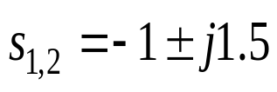
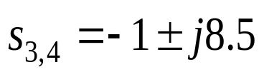
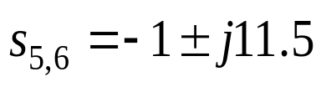

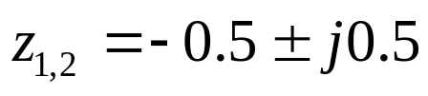




第四章习题
4.1 s平面上有三对极点，分别为 ，
，采样频率 Hz，试求在z平面上相应
极点的位置，并绘出示意图。
4.2 已知z平面上的点 ，试求其映射至 s 平
面上点的位置，设采样周期 。并画出s平面上相应
点的位置示意图。

Slide 2
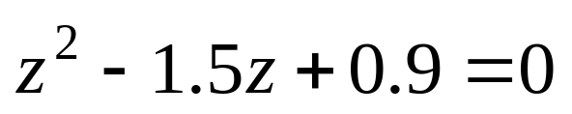
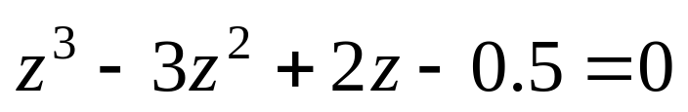
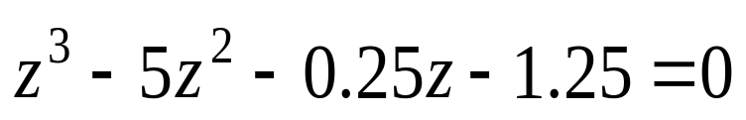
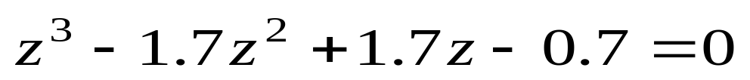
第四章习题
4.3 判定下列方程的根是否均在单位圆内
（1）
（2）
（3）
（4）

Slide 3
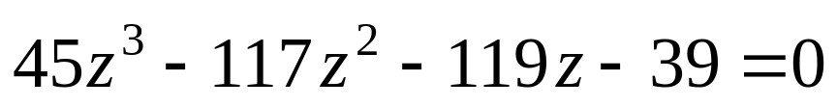
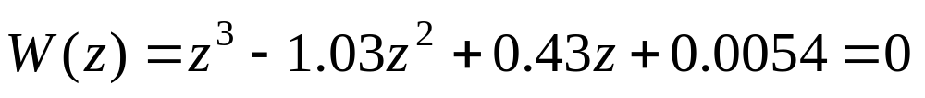
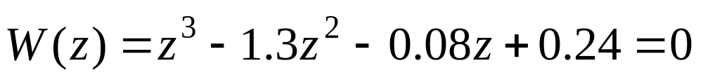
第四章习题
4.4 设闭环离散控制系统的特征方程为
试判断此系统的稳定性。
4.5 已知闭环离散系统的特征方程式为
试用修正劳斯－霍尔维茨判据判断该系统是否稳定。
4.6 针对如下特征方程
试用修正劳斯-霍尔维茨判据判断其是否有根位于Z平面
单位圆之外。

Slide 4

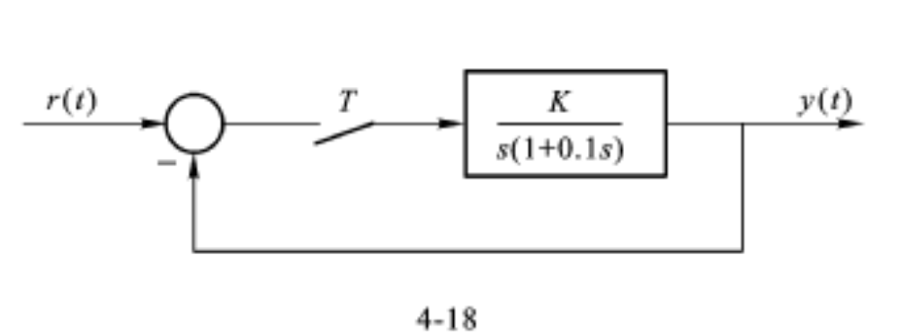
第四章习题
4.7 设闭环离散系统如图4.18所示，其中采样期 ，
试求系统稳定时K的取值范围。

Slide 5


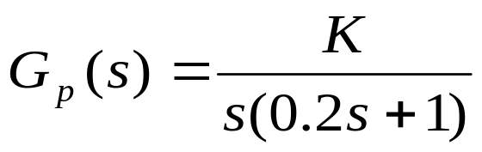

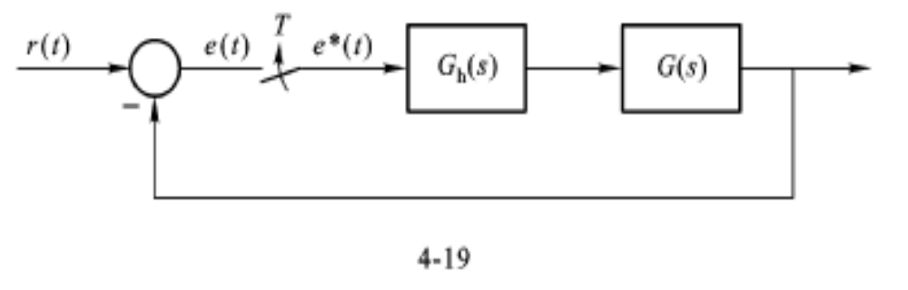
第四章习题
4.8 设离散系统如图4.19所示,采样周期 , 为零
阶保持器，而
要求：
(1)当 时，分别在Z域和w域中分析系统的稳定性；
(2)确定使系统稳定的K值范围。

Slide 6
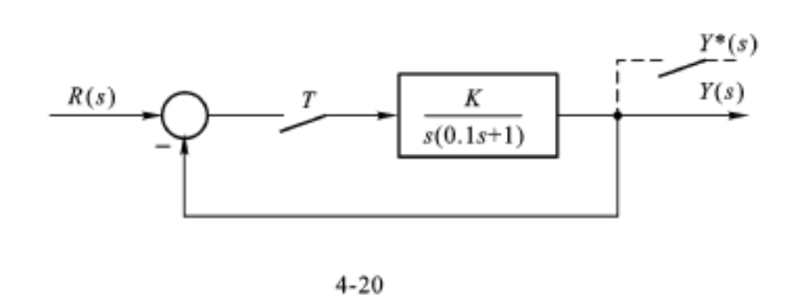
第四章习题
4.9 已知系统如图4.20所示，直接在z域里确定满足系
统稳定的K值范围。

Slide 7
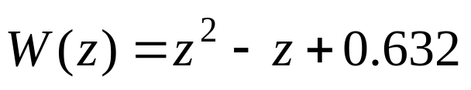
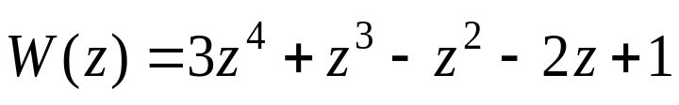
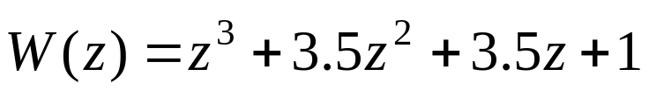
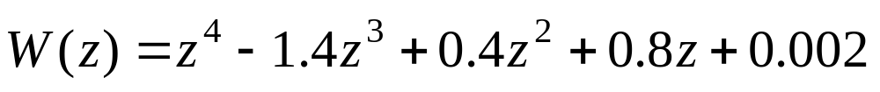
第四章习题
4.10 已知离散控制系统的闭环特征多项式如下
（1）
（2）
（3）
（4）
试用朱利稳定性判据判断闭环系统的稳定性。

Slide 8
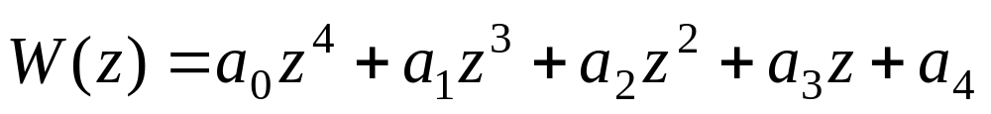
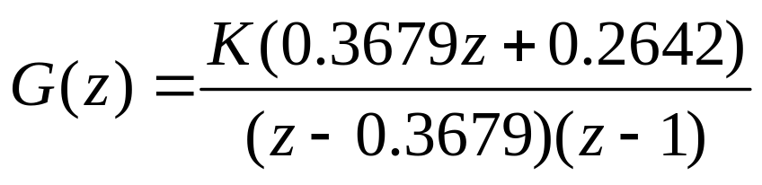
第四章习题
4.11 建立下列特征多项式的朱利稳定性表，并写出稳定性条
件。
4.12 讨论离散时间单位反馈控制系统(采样周期T=1s)，它的
开环脉冲传递函数为
试用朱利稳定性判据确定对应闭环系统稳定的K值范围。

Slide 9
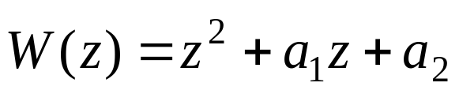
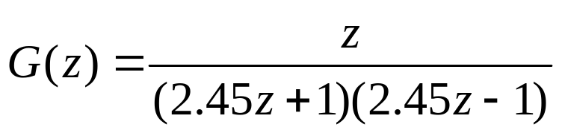
第四章习题
4.13 已知离散系统的特征多项式为
试用朱利稳定性判据分析该系统的稳定性。
4.14试用修尔－科恩稳定判据判断离散时间单位反馈控制
系统的稳定性，系统的开环脉冲传递函数由下式给出

Slide 10
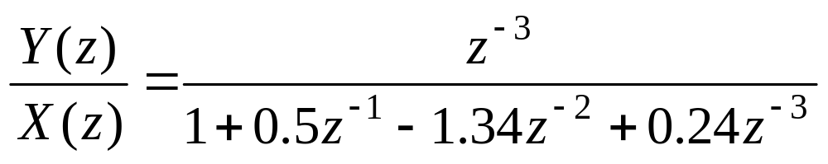
第四章习题
4.15 设系统由下式描述
其中r(k)与y(k)分别是系统的输入与输出，试判断系统的
稳定性。
4.16 试判断下列离散系统的稳定性

Slide 11
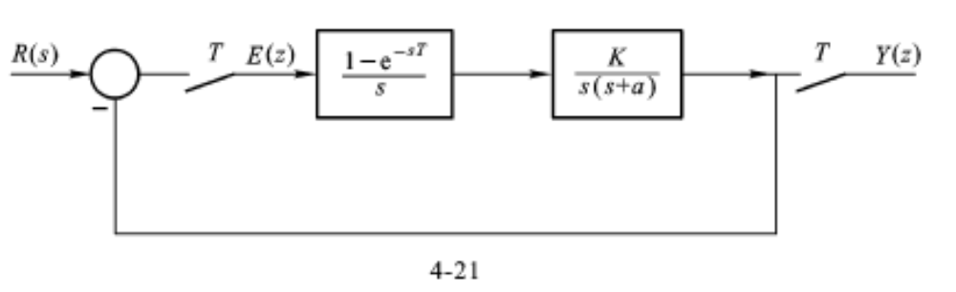
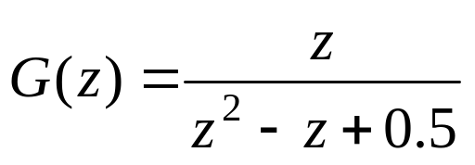
第四章习题
4.17 设离散控制系统如图4.21所示，且a=1，K=1，T=1s
求系统的单位阶跃响应。
4.18 求
的单位脉冲响应并绘出曲线。

Slide 12
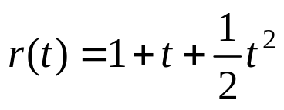
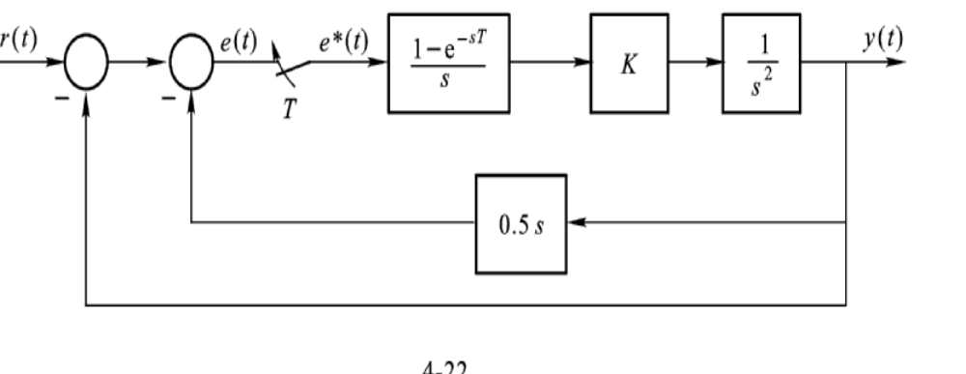
第四章习题
4.19 设离散控制系统如图4.22所示,其中采样周期 T=0.2s，
K=10, ,试用终值定理计算系统的稳态误差。

Slide 13
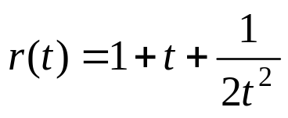
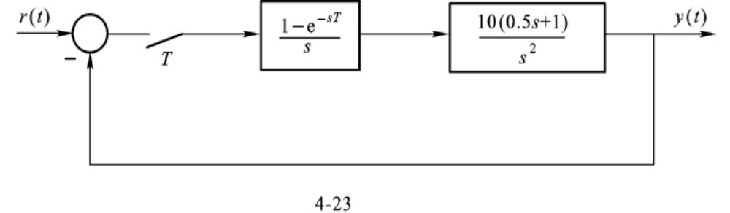
第四章习题
4.20 已知离散控制系统的结构如图4.23所示，采样周期
T=0.2s ,输入信号 ，求该系统的稳态误差。

Slide 14
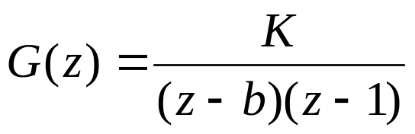

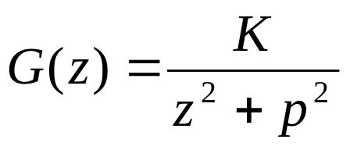
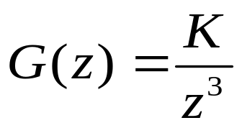
第四章习题
4.21 试在Z平面上绘制下列离散系统的根轨迹
（1） ，其中
（2）
（3）

Slide 15
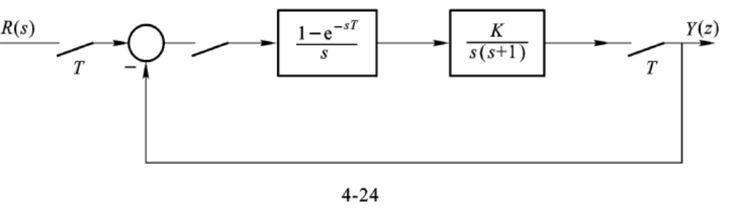
第四章习题
4.22 已知离散控制系统如图4.24所示T=1s，试绘制系统的
根轨迹图，并求出临界增益。

Slide 16
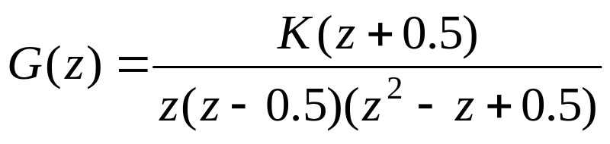
第四章习题
4.23 已知单位闭环反馈系统的开环脉冲传递函数如下，
试绘制系统的根轨迹。
4.24 试绘制题4.22当K=1时的幅频和相频曲线。

Slide 17
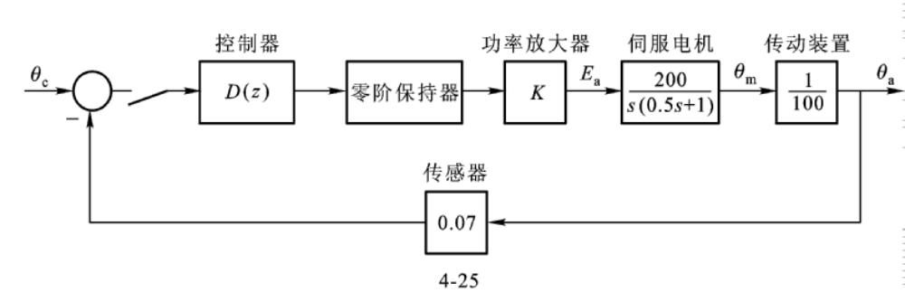
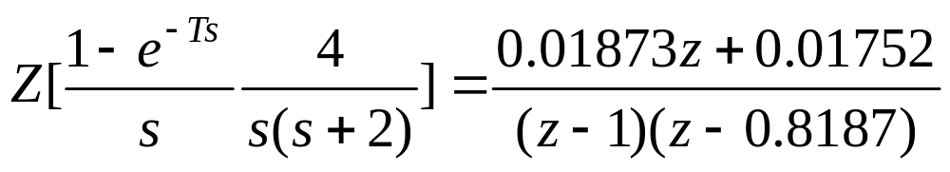
第四章习题
4.25 某机器人关节控制系统结构如图4.25

Slide 18
第四章习题
设T=0.1s，D(z)=1。试求：
⑴闭环系统特征方程；
⑵用修正劳斯—霍尔维茨判据判别使系统稳定时K的变
化范围；
⑶系统临界稳定时，z平面和w平面特征方程所有根的位
置；
⑷系统临界稳定时，z平面和w平面的振荡频率；
⑸通过计算机仿真，验证上述结果。

